Slide 1
Одарённый калькулятор
Разработчик: Федоров П. А.

Slide 2
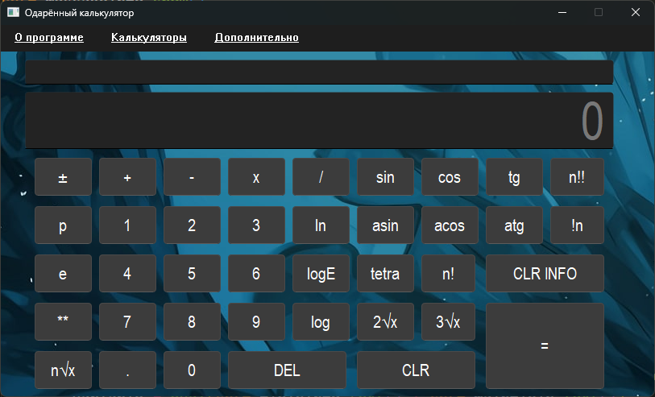
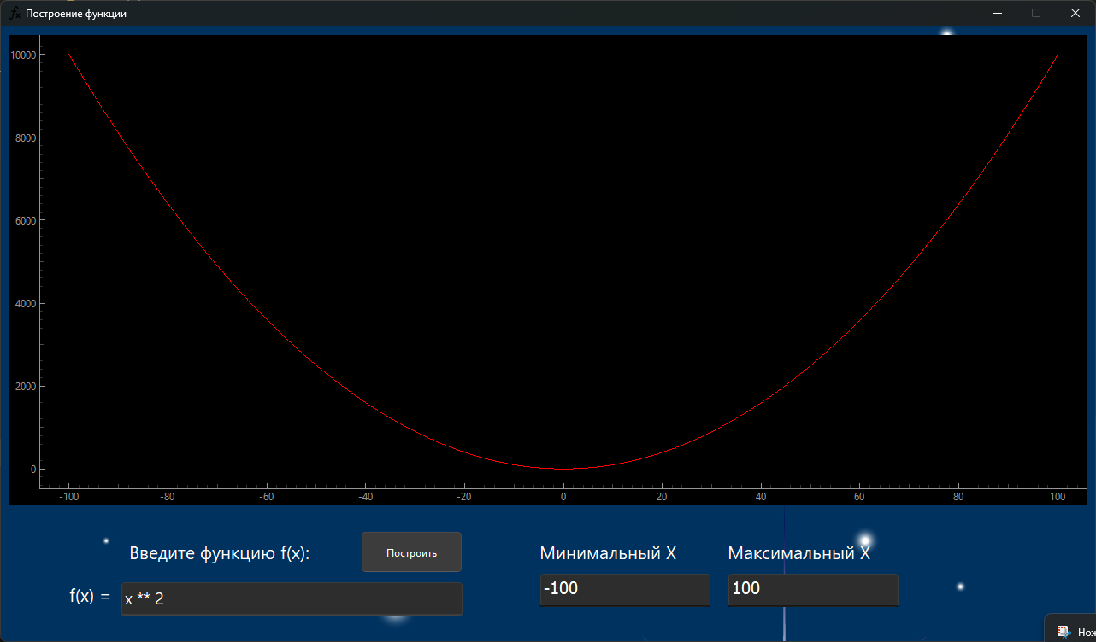
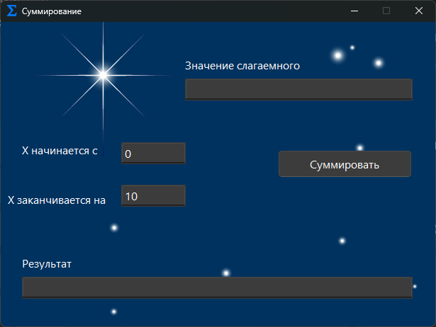
Задачи
Вычисление выражений
Построение функции
Суммирование
Идея: сделать многофункциональный калькулятор

Slide 3
Структура
main.py
Class «Login»
Login()
PyQt6.Qtwidgets.Qwidget
BaseUsersData.sqlite3 SQLiteStudio DB
login_ui.py
Python ui file
Statement_of_the_function()
PyQt6.QtWidgets.QWidget
Calculator()
PyQt6.Qtwidgets.QMainWindow
Summation()
PyQt6.QtWidgets.QWidget
sotf.py
module
sotf_ui.pyPython ui file
Summation_ui.py
Python ui file
Summation.py
module
main.py
Class «Calculator»
mainwindow_ui.py
Python ui file

Slide 4
База данных
User
table
Name
TEXT
Hash
(TEXT)
EqualCount INTEGER
CountedTime (NUMERIC)
Birthday TEXT(datetime.datetime)

Slide 5
Заключение
Я считаю, что получился неплохой калькулятор, способный строить функции, суммировать по заданным параметрам, а также высчитывать выражения.
Если будет возможность улучшения калькулятора, то нужно будет добавить/реализовать недостающие функции, изменение единиц измерения градусов, а также калькулятор программиста.

